Slide 1

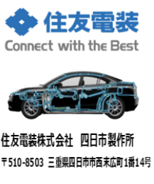
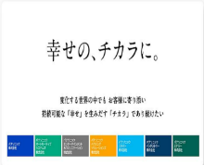



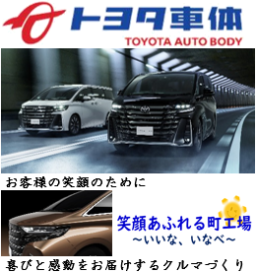
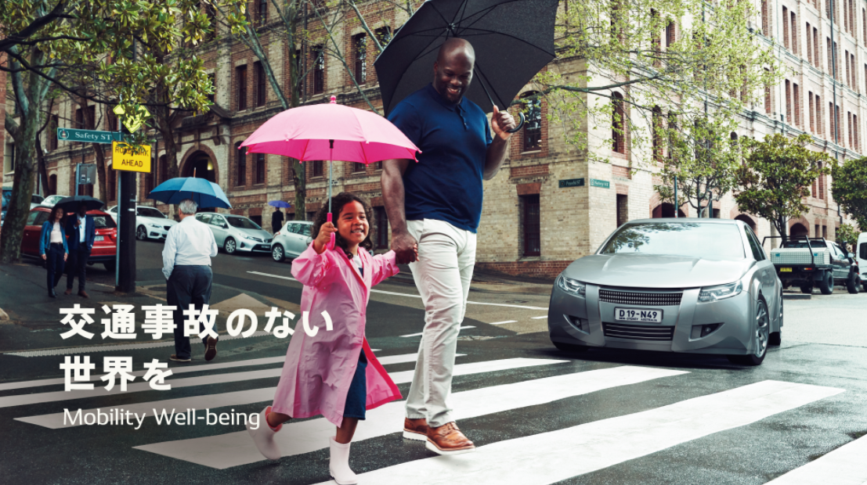



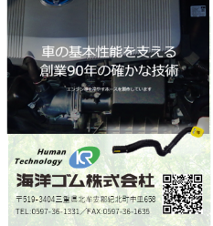
QCサークル東海支部 三重地区 幹事会社の紹介
パナソニック
エレクトリックワークス株式会社
三重県津市藤方1668
株式会社デンソー 大安製作所
〒511-0296 三重県いなべ市大安町門前1530番地
〒511-0201 三重県いなべ市員弁町市之原10番地
株式会社ジェイテクト
亀山工場
2026年4月1日現

